Slide 1
高能光源准直介绍
董 岚， 王小龙
CEPC Day, Jul. 13, 2023

Slide 2
Contents
  高能光源准直介绍
  TDR国际评审意见

Slide 3
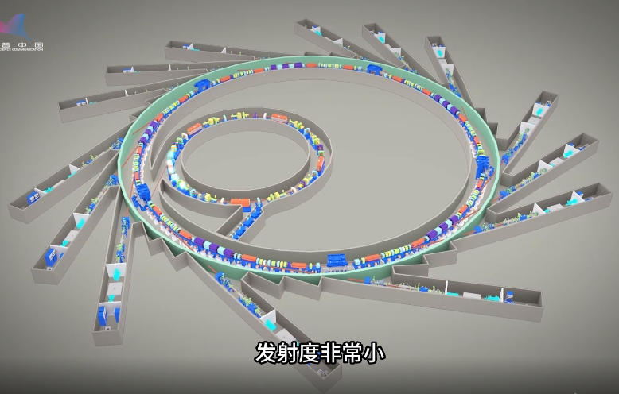
一、HEPS主体结构
1360米储存环
440米增强器
50米直线加速器

Slide 4
二、HEPS准直精度要求
直线加速器相邻设备横向、高程准直精度0.1mm，纵向0.3mm。
低能、高能输运线相邻设备横向、高程准直精度0.2mm，纵向0.3mm。
加速器物理设计对增强器准直的要求
 | 设备种类 | 位置精度要求mm |  |  | 姿态精度要求mrad
 |  | 横向 | 高程 | 纵向 | 滚动角 | 俯仰角 | 摆动角
预准直单元内部相邻设备的准直精度要求 | 四极和六极磁铁 | 0.06 | 0.06 | 0.15 | 0.1 | 0.1 | 0.1
 | 校正二极磁铁 | 0.50 | 0.50 | 0.20 | 0.2 | 0.2 | 0.2
 | 其它设备 | 0.20 | 0.20 | 0.30 | 0.2 | 0.2 | 0.2
相邻预准直单元之间的准直精度要求 | 磁铁准直单元 | 0.10 | 0.10 | 0.15 | 0.1 | 0.1 | 0.1
 | 弯转二极磁铁 | 0.10 | 0.10 | 0.15 | 0.1 | 0.1 | 0.1
 | 其它设备 | 0.20 | 0.20 | 0.30 | 0.2 | 0.2 | 0.2

Slide 5
二、HEPS准直精度要求
加速器物理设计对储存环准直的要求
 | 设备种类 | 位置精度要求mm |  |  | 姿态精度要求mrad
 |  | 横向 | 高程 | 纵向 | 滚动角 | 俯仰角 | 摆动角
准直单元内部相邻设备的准直精度要求 | 四极、六极、八极磁铁 | 0.03 | 0.03 | 0.15 | 0.1 | 0.1 | 0.1
 | 校正二极磁铁 | 0.30 | 0.30 | 0.20 | 0.2 | 0.2 | 0.2
 | 弯转二极铁 | 0.20 | 0.20 | 0.15 | 0.1 | 0.2 | 0.2
相邻准直单元之间的准直精度要求 | 磁铁准直单元 | 0.05 | 0.05 | 0.20 | 0.1 | 0.1 | 0.1
 | 弯转二极磁铁 | 0.20 | 0.20 | 0.15 | 0.1 | 0.2 | 0.2
 | 其它设备 | 0.20 | 0.20 | 0.30 | 0.2 | 0.2 | 0.2

Slide 6
二、HEPS准直精度要求
  加速器物理设计给出的是设备最终准直精度要求，准直需要根据完成设备最终就位所要经历的各个工作环节合理分配各环节的限差，保证设备的最终定位误差满足物理设计要求。
  一般说来准直误差环节包括：
    准直控制网误差
    设备标定\预准直误差
    现场测量误差
    安装调整误差
  这些误差环节相互独立，因此设备最终就位误差可按如下方式计算：

Slide 7
三、主要技术难点
储存环要求磁铁间相对位置准直精度：30μm
装置名称 | 磁铁相对位置精度要求
ANL-APSU | 30μm
BNL-NSLS-II | 30μm
瑞典光源MAX IV | 25μm
欧洲同步辐射ESRF-EBS | 50~100μm
巴西光源Sirius | 40μm
Spring8 | 30μm
台湾光源TPS | 30μm
BEPCII | 60μm
提高施工现场的控制测量精度：相对位置控制测量精度0.033mm。
保持出光位置和出光方向不变的轨道平滑调整。

Slide 8
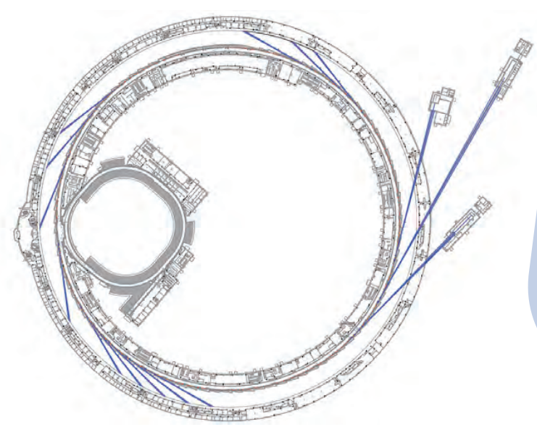
四、总体准直方案
  加速器设备的空间位置在装置坐标系下描述
  装置坐标系建立方法：在土建坐标系中设计出虚拟的环心点、装置坐标系X、Y轴与储存环交点的三维坐标。以环心点为原点，以XY轴与储存环交点为基准建立XY轴，右手定则确定Z轴方向。
  将控制网点与土建点联测，得到装置坐标系下控制网点的坐标。
  控制网是装置坐标系的具体实现方式。
  通过标定实现设备束流中心到基准点的引出，根据束流中心的设计坐标，通过坐标变换得到设备基准点在装置坐标系中的坐标。
Y
X

Slide 9
四、总体准直方案
从全局到局部的误差控制原则
地面网
大尺寸空间高精度测量技术
隧道网
精密磁中心引出技术
设备标定
位移监测技术
预准直单元
准直数据处理算法

Slide 10
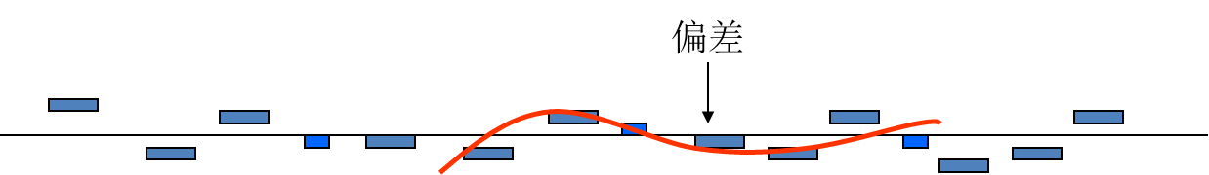
四、总体准直方案
  加速器准直的任务是解决加速器设备在大尺寸空间内精确定位的问题，实现绝对位置精度控制下的束流轨道平滑。
控制相邻设备相对于设计轨道的偏差差
设计轨道
实际轨道
明显偏离设计轨道

Slide 11
四、总体准直方案
安装准直计划
  在土建工程的早期，基坑开挖之后，首先建设准直永久控制点基岩标志，并进行初次地面网测量。
  在地面建筑结构完成之后，布设二级隧道控制网。进行地面网第二次测量，同时开展隧道网初次测量。
  进行基坑位置检验测量和支架位置放线。
  按照直线加速器→增强器→储存环的顺序进行加速器安装准直。光束线在储存环安装一半的时候开始安装。
  完成初次安装准直后进行控制网全面测量，做平滑准直调整。平滑准直需要做两次。
  设备标定、预准直在光源平台恒温间中进行，与隧道测量安装并行。储存环设备标定预准直比隧道安装早半年开始。

Slide 12
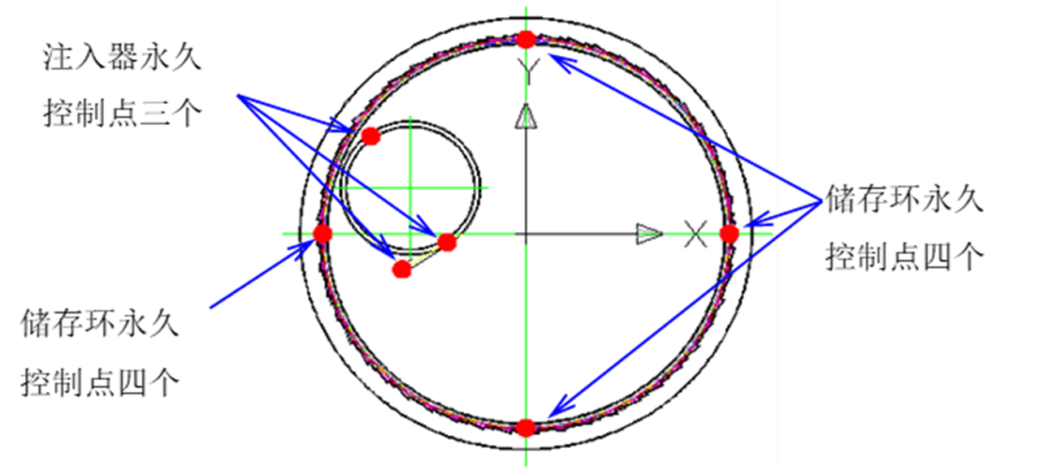
五、地面网
用于控制全装置各组成部分相互位置关系和形状
为下级网坐标计算提供起算基准数据
8个永久控制点：用以控制直线、输运线、增强器、储存环和光束线站五大部分的相互位置关系，2个浅桩点控制长束线站。
浅桩点
长束线站

Slide 13
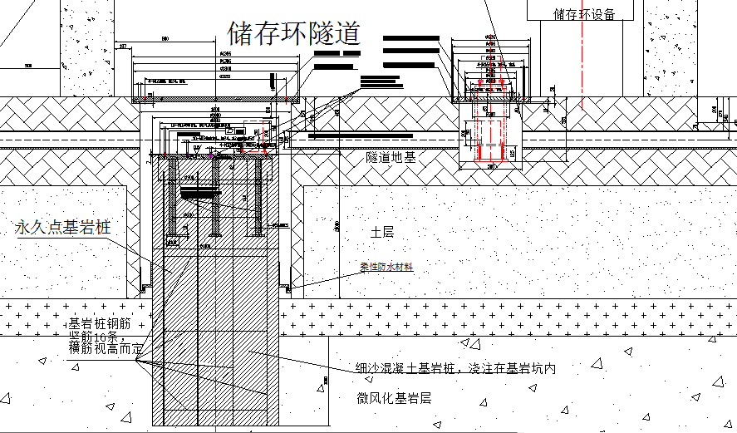
五、地面网
隧道地基
土层
永久基岩桩直径1米，进入微风化基岩层1米深
中风化、强风化基岩
微风化基岩

Slide 14
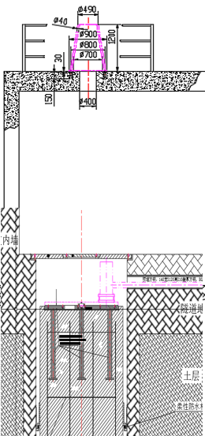
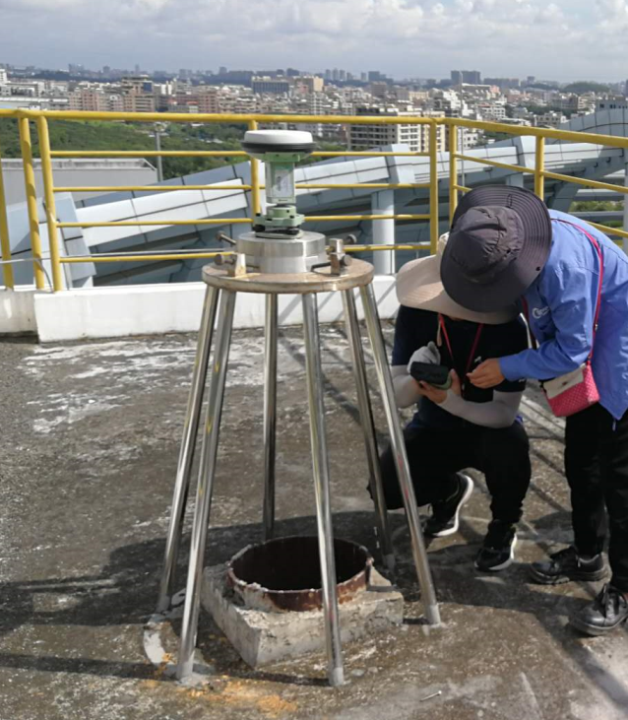
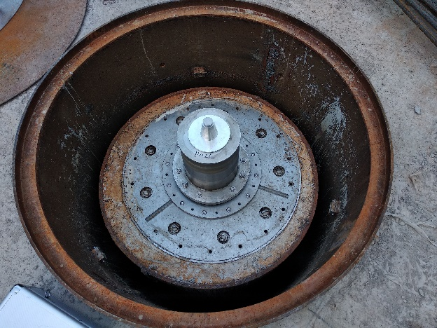
五、地面网
屋面观测平台
地面网永久控制点结构
目标柱
对天通视孔
仪器高约18m
护井
隧道基岩桩
隧道地面
隧道永久点对天通视孔结构

Slide 15
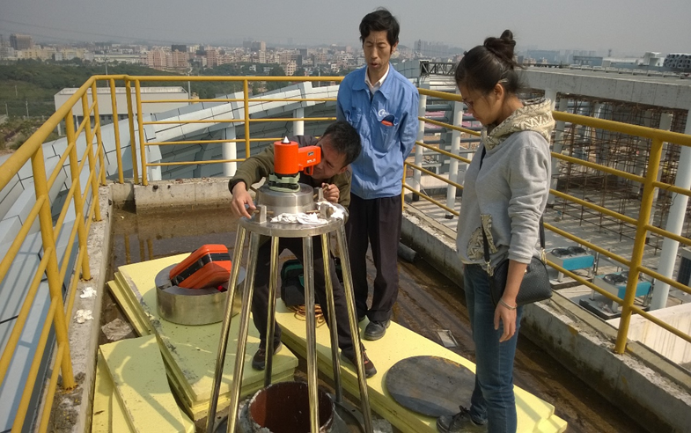
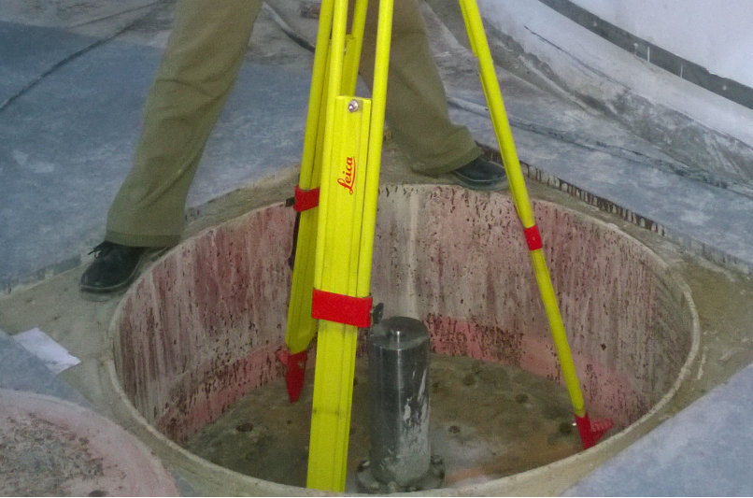
五、地面网
  控制点观测
    投点： 光学仪器投点法、激光投点法和丝线垂球投点法。
    光学仪器投点法的适用范围一般为几十米之内，距离太远就会看不清投点目标。
    激光投点法受环境因素影响较大：温度、气压、湿度、粉尘都会对投点激光产生影响。
Wild NL
铅垂精度±1:200000
Notes:
投点仪：30~40米

Slide 16
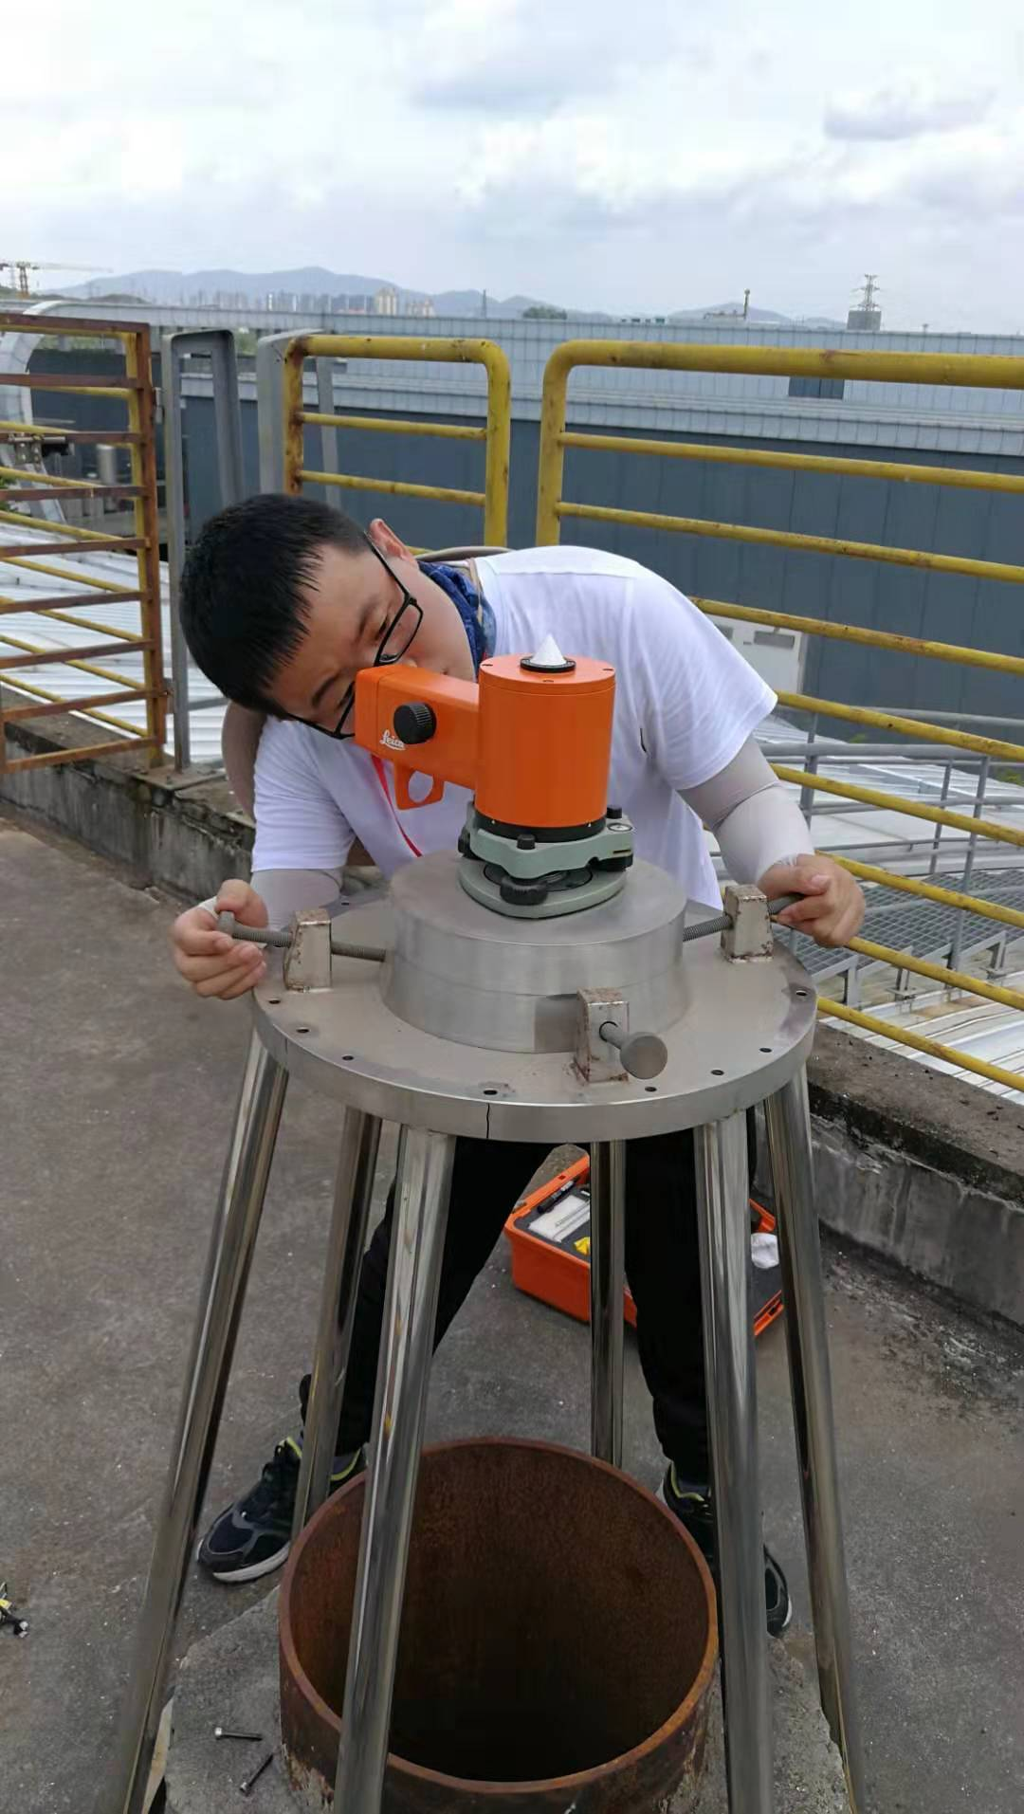
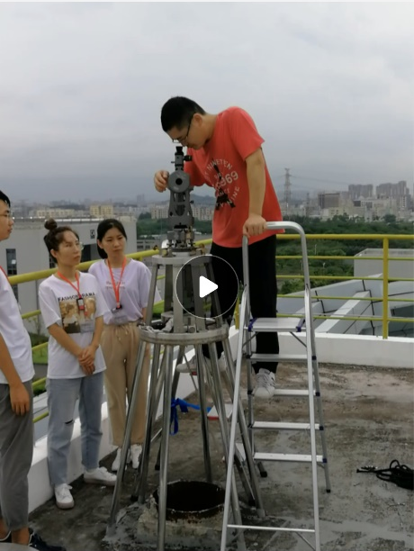
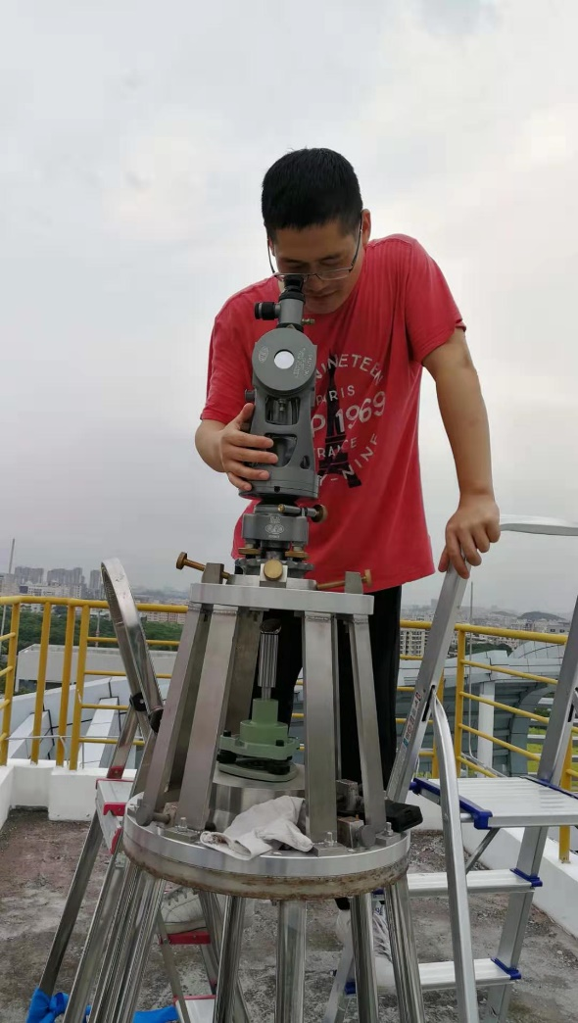
30米以内的仪器高可以用光学投点仪投点对中地面仪器与隧道基岩桩标志，精度0.5-0.8mm
30米以上的仪器高可以用工具经纬仪投点对中地面仪器与隧道基岩桩标志，精度0.2-1mm

Slide 17
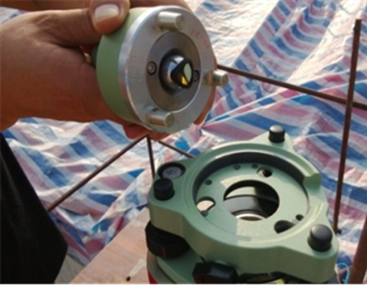
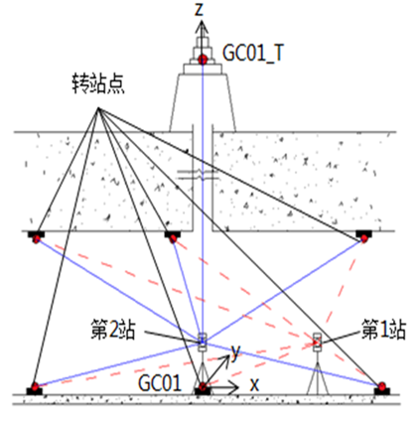
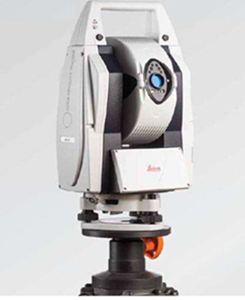
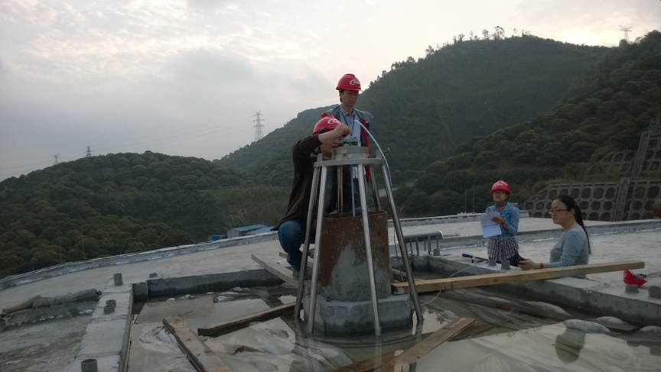
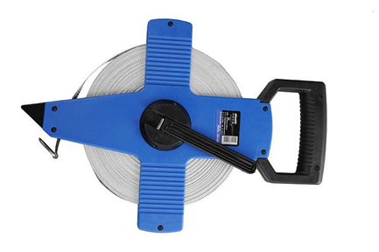
五、地面网
  丝线垂球：适合长距离投点。
  如何精确测量丝线位置？
  无法精确对准隧道内目标点，如何精确确定丝线与永久点之间的位置关系？
    量高

Slide 18
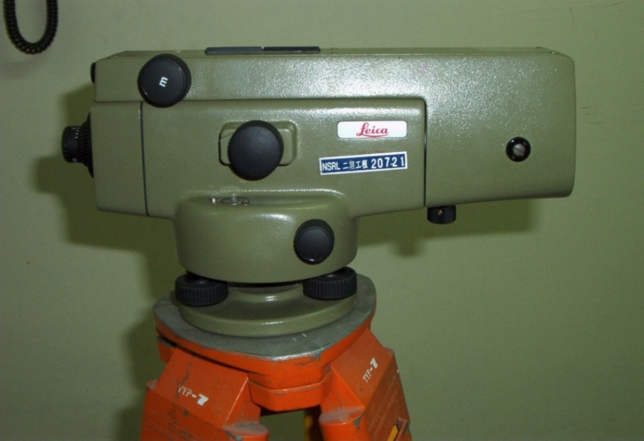
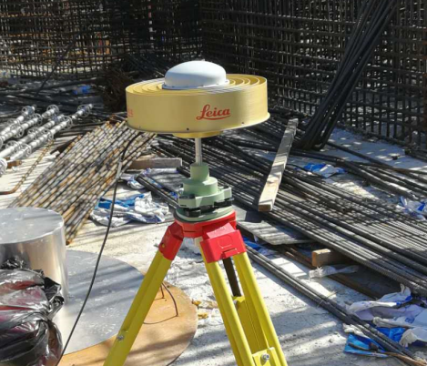
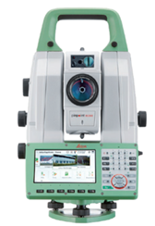
五、地面网
NA2光学水准仪
Leica GS10 GPS仪，
平面精度2mm，垂直精度5mm
全站仪TS60
测量范围:1.5m~>3500m
测距精度：0.6mm+ 1ppm
测角精度：0.5’’

Slide 19
五、地面网
  GNSS观测：静态多时段观测，每时段8小时。
    参照我国《全球定位系统GPS测量规范》中B级网的有关规定。
    观测数据质量检核
      检查基线分量和边长重复性；
      各时段的基线较差；
      独立环闭合差
      环线全长闭合差；
    常用数据处理软件：Leica LGO、TBC、CosaGPS
  全站仪对向观测，将GNSS平差得到的控制点间斜距与全站仪斜距进行对比。
  水准高程：多条闭合水准路线，往返测量。

Slide 20
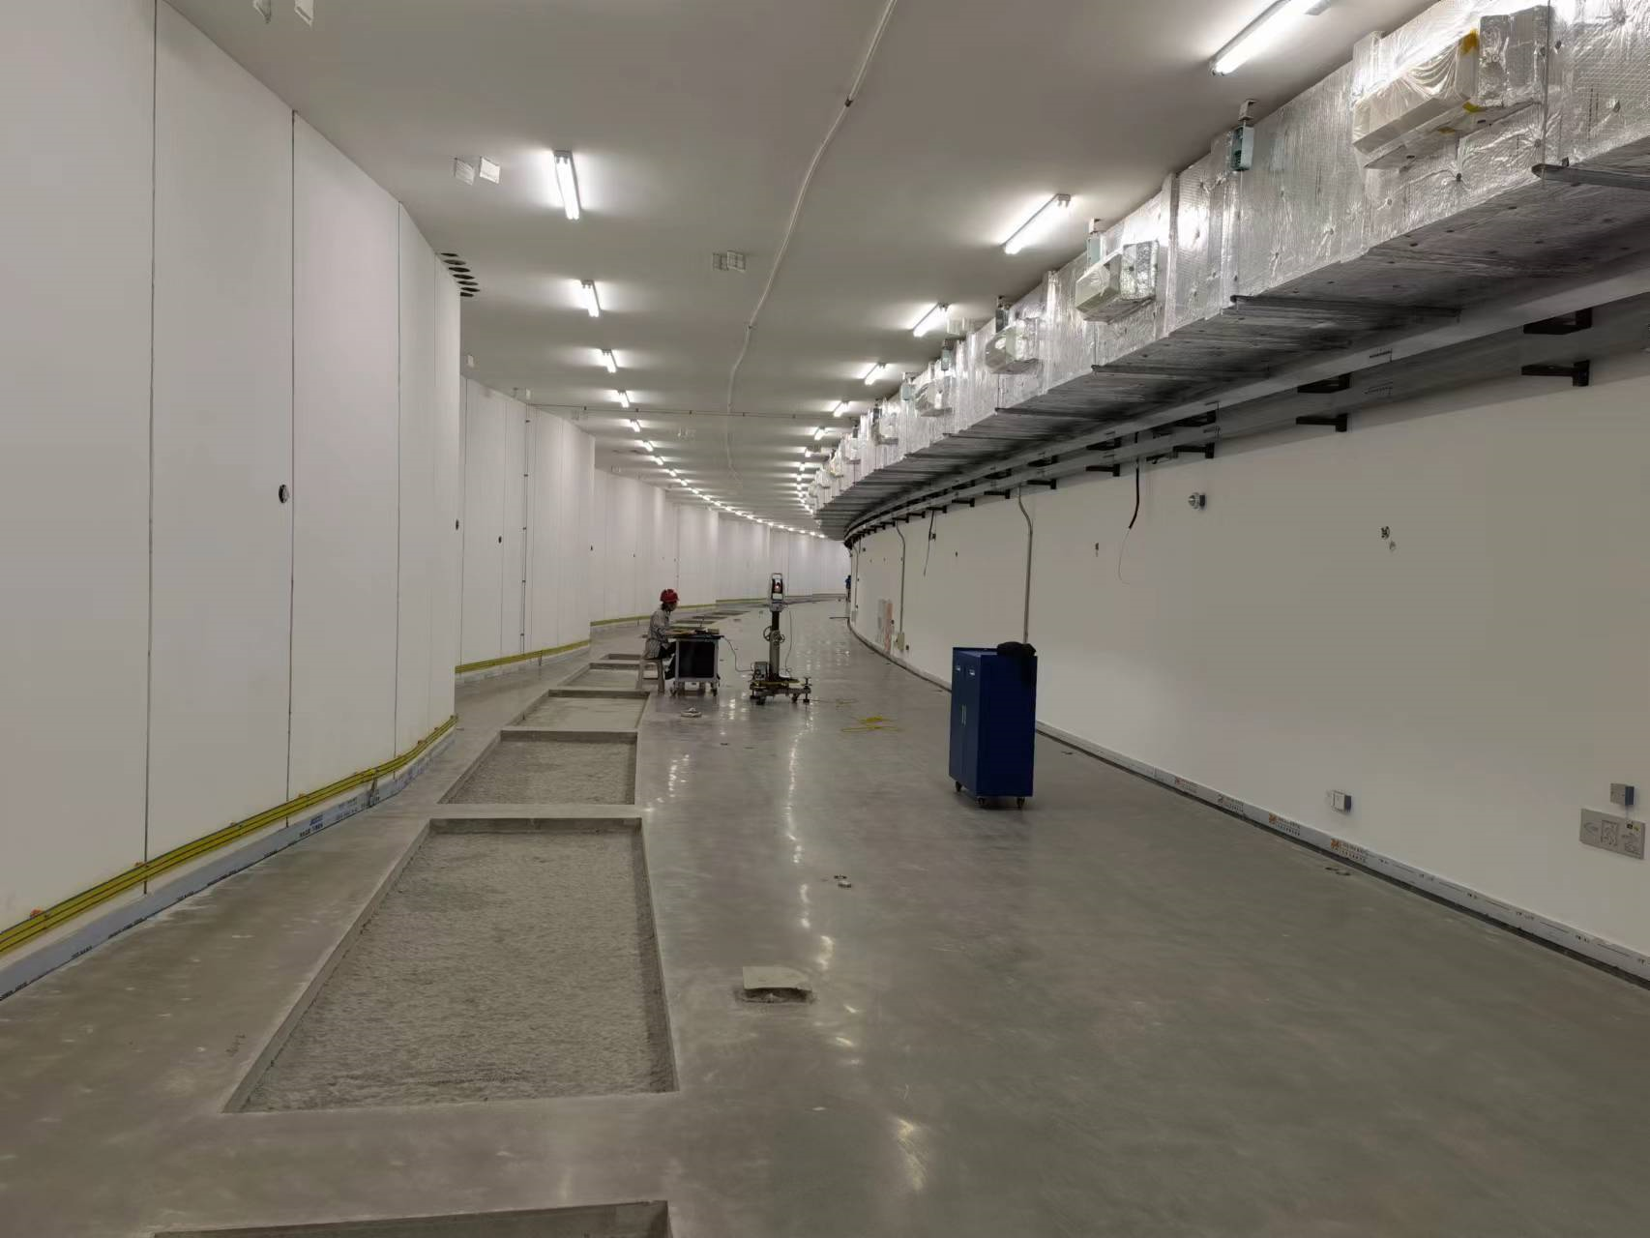
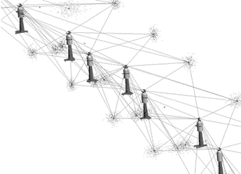
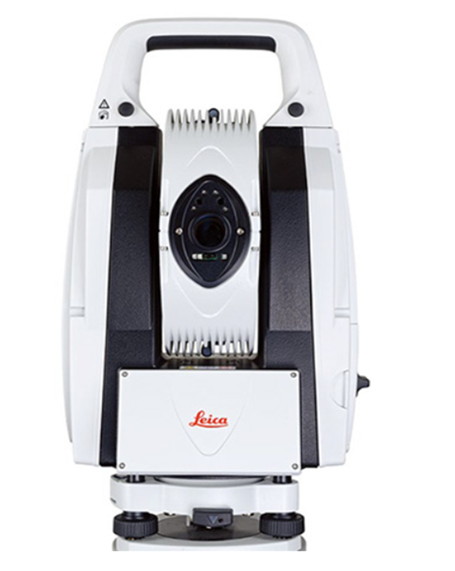
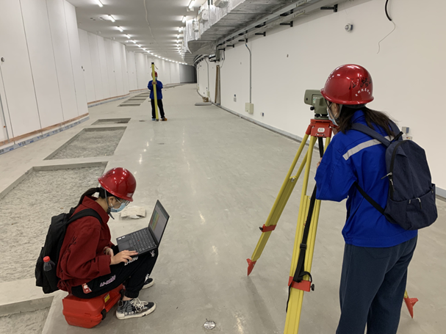
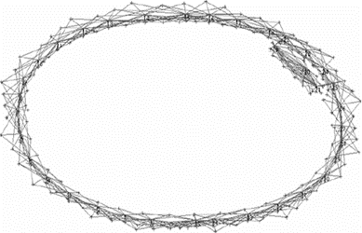
六、隧道网
墙面控制点
  隧道网是设备安装准直和位置监测的参考基准。
  沿隧道纵向6-8米一段分布，形成三维空间控制网。
  采用跟踪仪自由设站方式进行转站搭接测量。
  用水准仪进行水准高程测量。
地面控制点
Leica AT403长视距测量激光跟踪仪
160米绝对测距精度10μm
水平角、垂直角测量精度2秒
水平面测量精度2秒

Slide 21
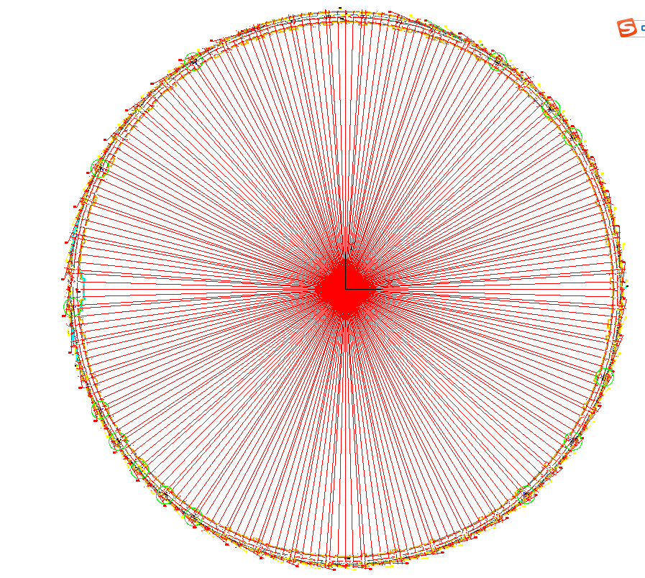
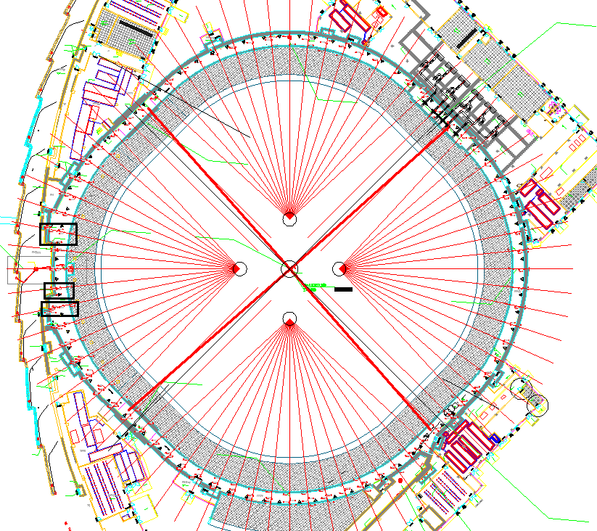
六、隧道网
增强器440米周长，76段304点隧道网布局
储存环1360米周长，240段1225点隧道网布局

Slide 22
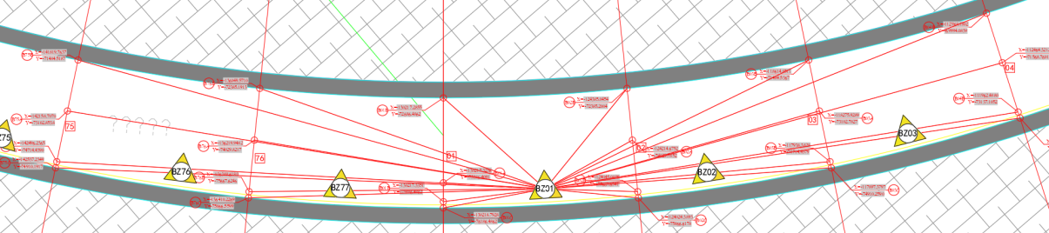
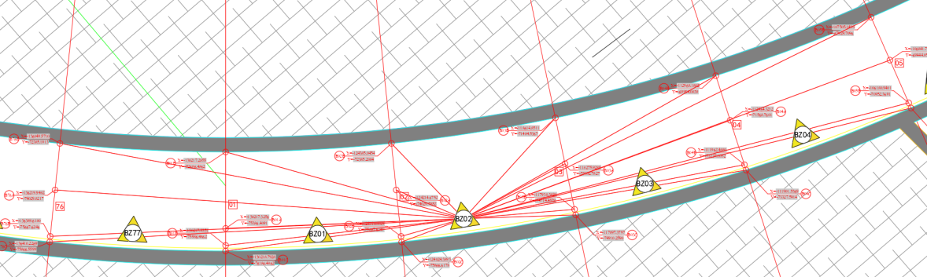
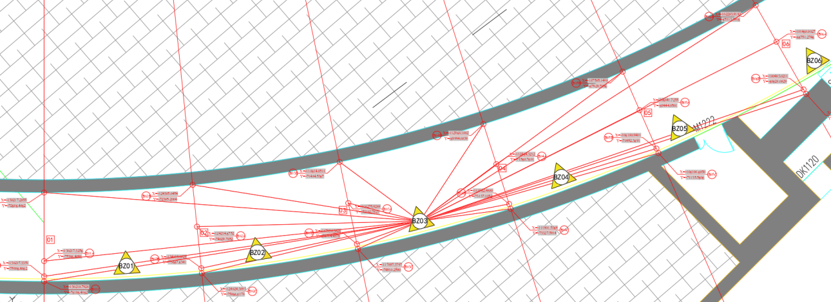
六、隧道网
  控制网精度模拟
    采用单站大范围测量，提高搭接强度。
    每站后视3-6段，前视3-6段，视距15-40米
后视3-4段15-20米
第1站
前视3-4段15-20米
第1站
第2站前行一段
第3站又前行一段

Slide 23
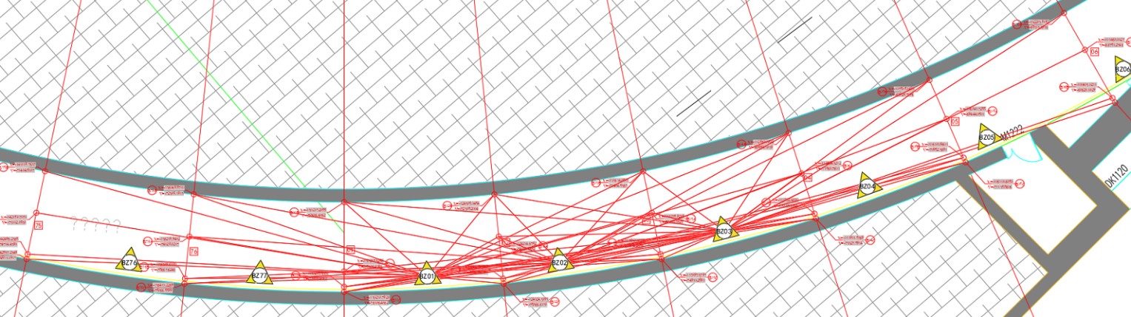
连续三站的观测图
多余观测众多，提高可靠性和稳定性
第3站
第1站
第2站前行一段
与第1站五段搭接

Slide 24
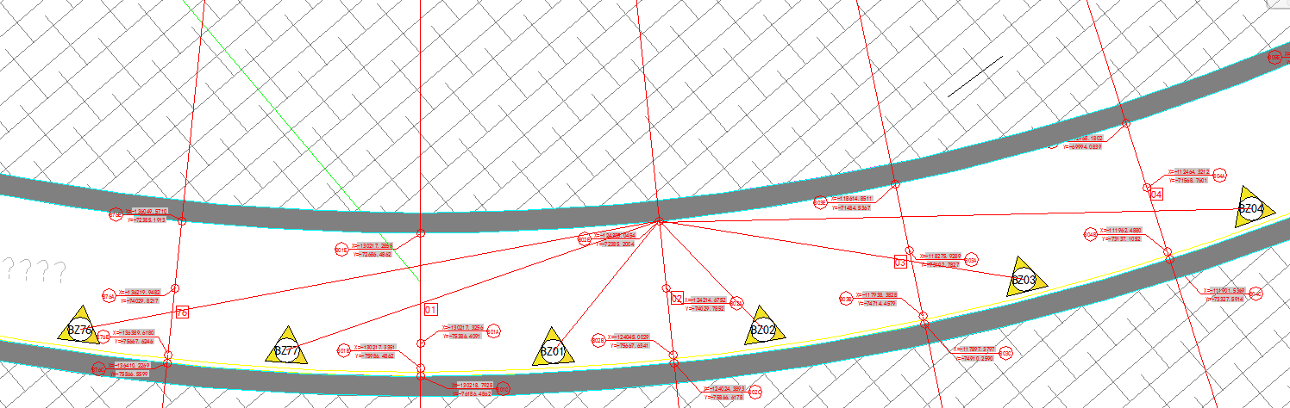
根据BII和散裂实际测量3段15m视距
●绝对横向点位精度能达到0.30mm
●绝对高程点位精度能达到0.37mm
●相距6米的控制点相对横向点位精度
0.047mm
●相距6米的控制点相对高程点位精度
0.054mm
高能光源储存环模拟计算4段20m视距
●绝对横向点位精度0.246mm，四已知点全约束
●绝对高程点位精度0.280mm，四已知点全约束
●相距6米的控制点相对横向点位精度0.036mm
●相距6米的控制点相对高程点位精度0.040mm
●满足高能光源0.05mm的相对准直要求
每一点都有5站交会测量
交会角接近180度

Slide 25
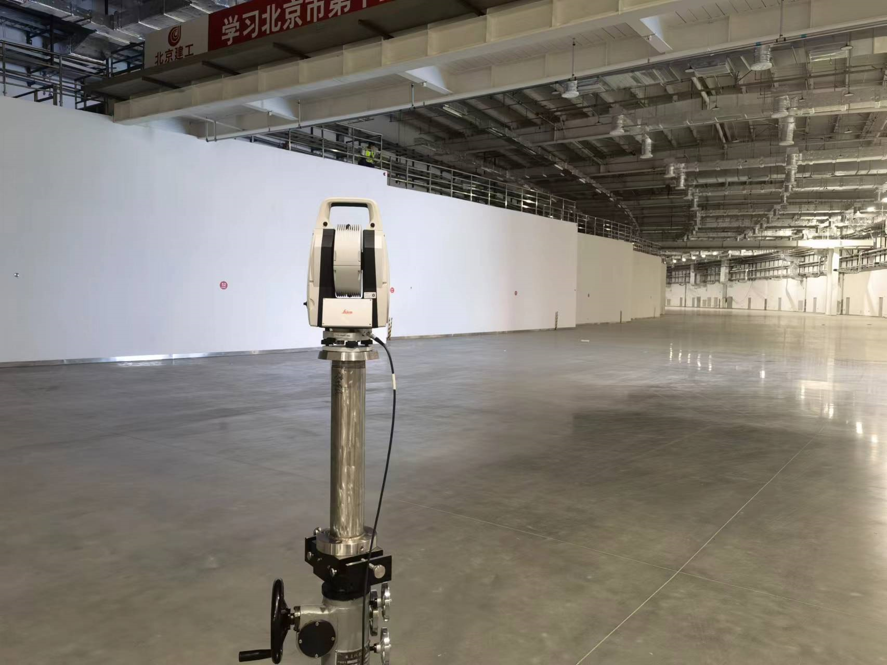
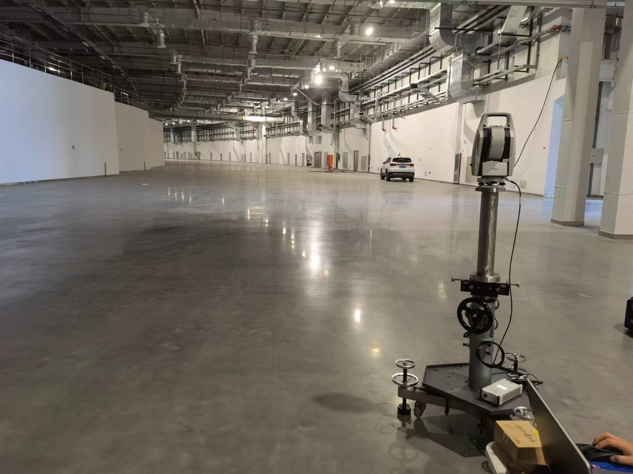
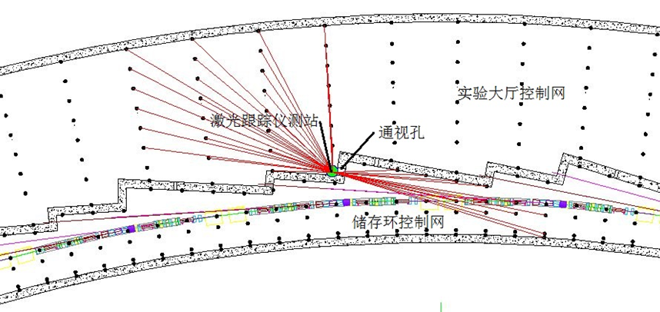
六、隧道网
  实验大厅控制网
控制点
Beamline hall network
Laser tracker
Sight hole

Slide 26
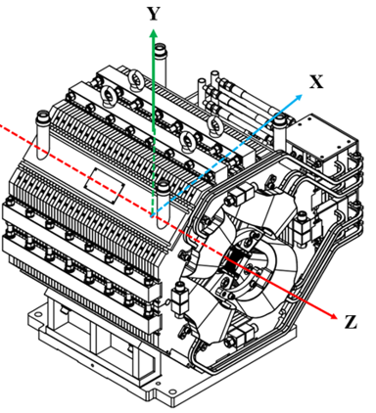
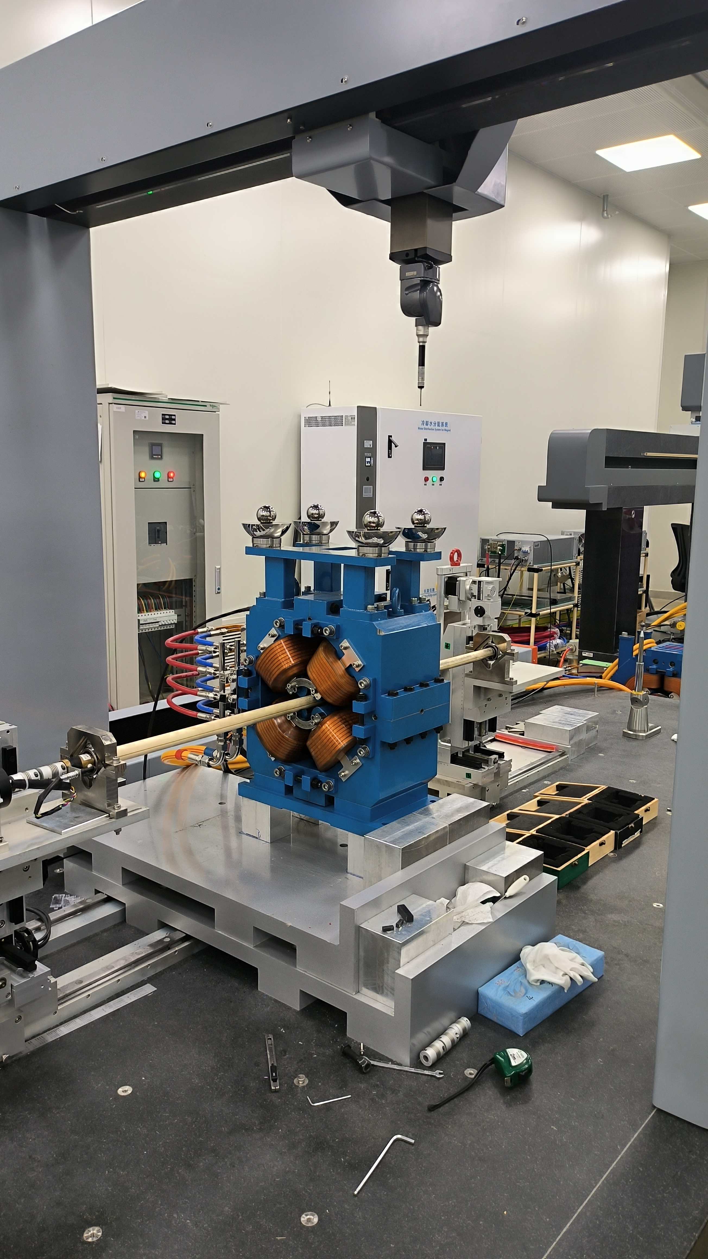
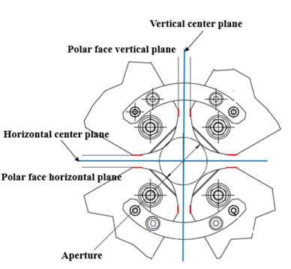
七、设备标定
  注入器：400多台磁铁，储存环1500多台磁铁
  储存环磁铁由磁铁组负责标定。1台三坐标机每天标定2台磁铁。共2台三坐标机。
海克斯康三坐标机：
量程：3mX2.5mX1m
精度：3.5μm+3.5μm/m
实心钢球
测磁线圈
四极磁铁
磁铁标定精度：10 μm

Slide 27
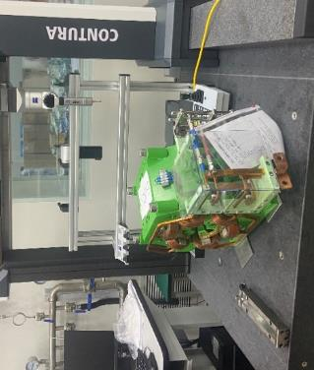
七、设备标定
  增强器四、六极磁铁：先进行机械中心引出标定，再进行磁中心引出标定。
  三坐标机进行机械中心引出标定：4台/天
蔡司三坐标机：
量程：700mmX700mX600m
精度：1.7μm+L/350μm
基准点
六极磁铁
磁铁标定重复性精度：10 μm

Slide 28
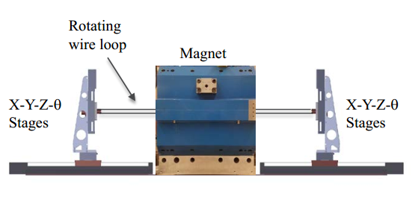
旋转线类似于测磁用的旋转线圈，它是一个单圈闭合导线，只测磁中心
上长边绕下长边作旋转运动，与磁场发生作用
●旋转轴在磁中心上，旋转线运动一圈感生电压积分为零。
●旋转轴不在磁中心上，旋转线运动一圈感生电压积分不为零。
●利用感生电压和旋转半径算出旋转中心与磁中心的偏差。
将下长边旋转轴准直在磁铁的机械中心上，精度10μm
下长边为旋转轴（旋转中心)不动
旋转半径

Slide 29
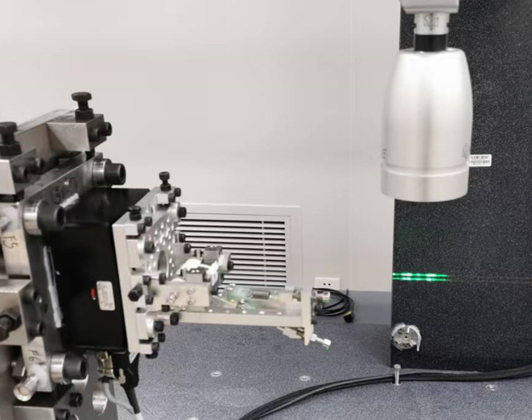
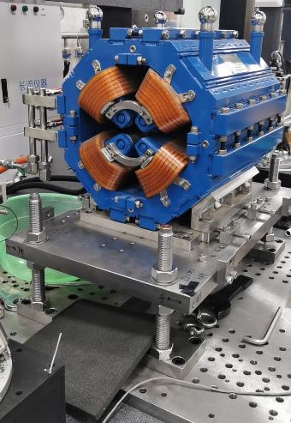
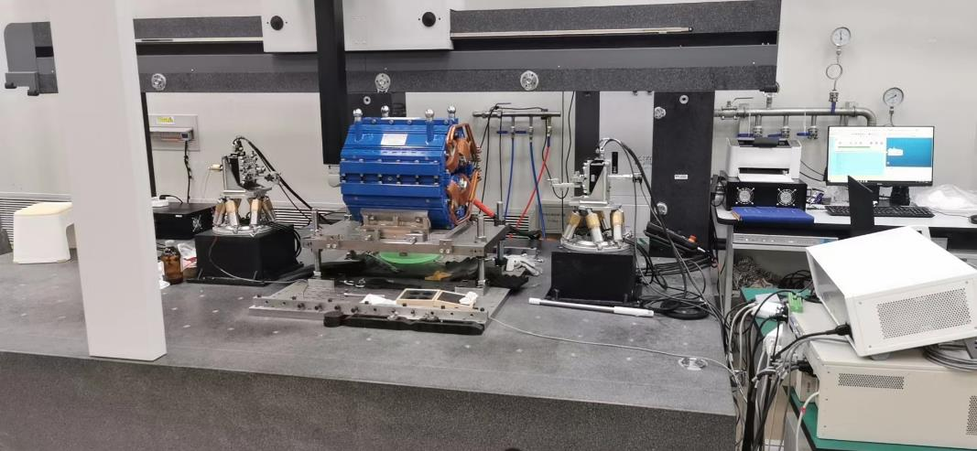
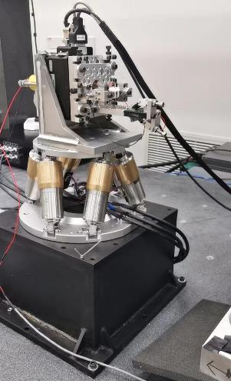
七、设备标定
  磁中心引出标定。
  4台/天
影像测头：
精度：4.0μm+2.0μm/m
磁中心位置测量
磁铁坐标系修正
线圈旋转中心相对磁铁机械中心准直
磁铁励磁
海克斯康三坐标机：
量程：3mX2.5mX1m
精度：3.5μm+3.5μm/m
Metrolab FDI2056

Slide 30
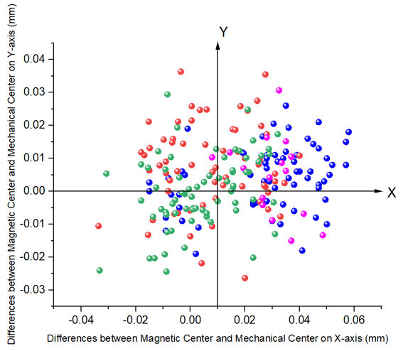
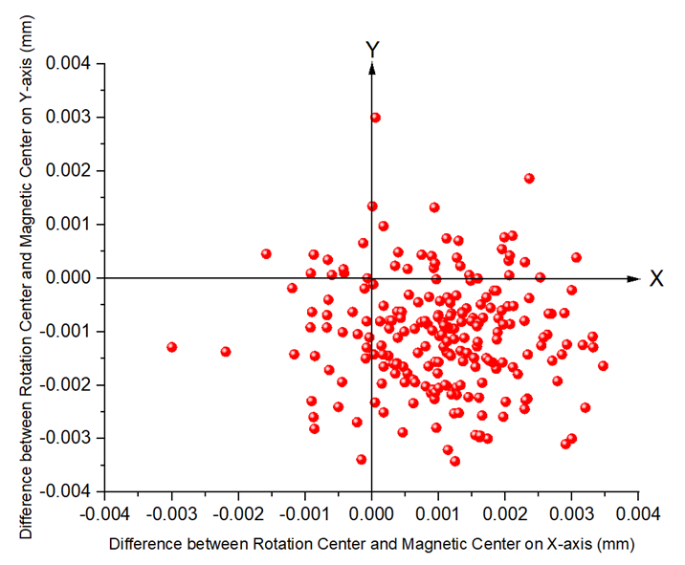
七、设备标定
  磁中心相对机械中心的偏差
  磁中心位置测量重复性（mm）
  磁中心位置测量准确性
按磁中心位置测量结果将旋转中心移到磁中心位置后再次测量磁中心：水平和高程 坐标<±0.004mm, 水平坐标均值约为0.001mm 垂直坐标均值约为 -0.001mm,

Slide 31
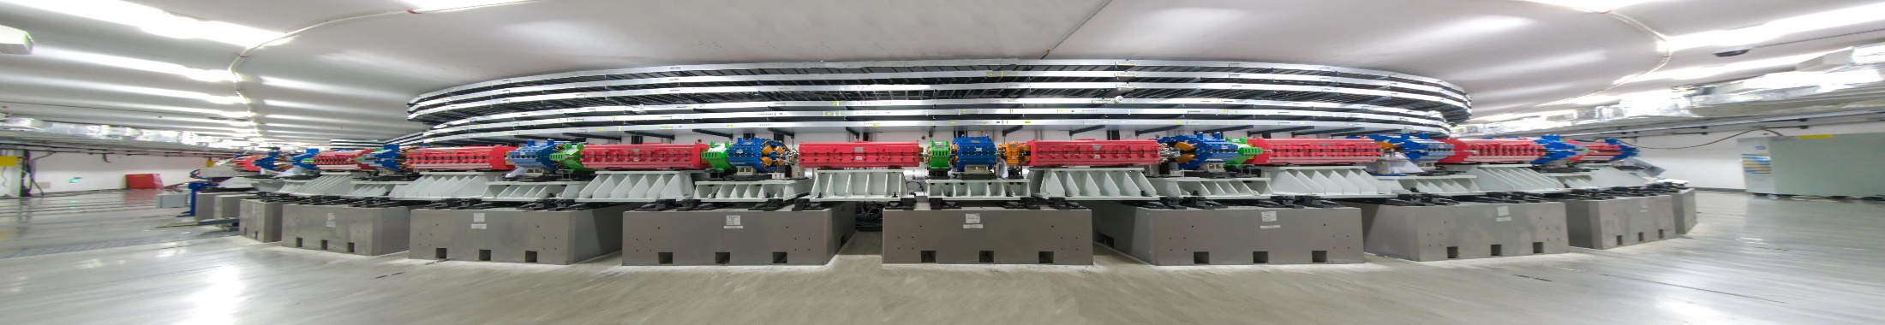
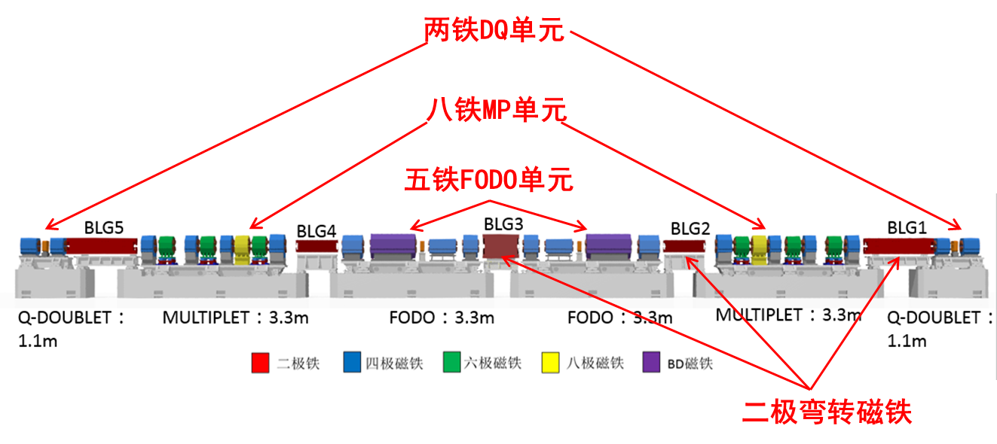
八、预准直
  增强器 基于FODO结构
124个预准直单元
四、六极铁共架单元
二极弯转磁铁
  储存环基于7BA结构
48个周期
一共288个预准直单元
96个5铁单元
96个8铁单元
96个3铁单元

Slide 32
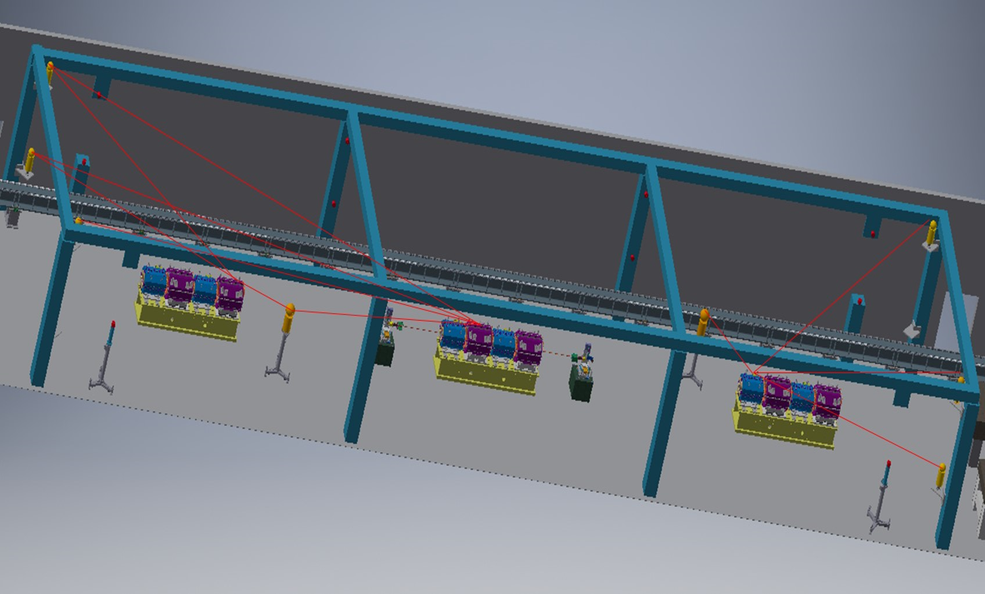


八、预准直
  恒温间：60m×8m×4.5m
  独立隔振地基，在频域1Hz~100Hz内，振动速度要求低到12μm/s以下。振动频率在1~100Hz的水平和垂直振动，在1秒内的均方根振幅均小于50nm。地基承重10吨/ m²
  温度调节范围：18℃~26℃；温度波动度：±0.1℃；温度均匀度：≤±1℃；距地面1.2m工作面风速：≤0.3m/s；相对湿度：30%RH~60%RH；实验室噪声：≤65dB。

Slide 33




八、预准直
1~2台/人/天

Slide 34


八、预准直
  设计加工了结构简单、精密、高稳定性的高程调节机构
  厚度10mm，能实现1μm精调，4μm稳定度锁紧

Slide 35


八、预准直
高能光源要求预准直测量精度达到10μm，激光跟踪仪边角法不能满足测量要求。提出了激光跟踪干涉仪边长交会测量方法（边长法）。
Leica AT 930/960
精度Ux,y,z = 15 µm + 6 µm/m
角度精度 15 µm + 6 µm/m
干涉测距IFM：0.4µm+0.3µm/m
绝对测距ADM：10 µm（80m）
激光跟踪仪边角法不能达到测量精度，主要是因为测角精度低。然而激光跟踪仪测距精度高。
边长法使用4台跟踪仪同时测量一个点，利用测距值求解出待测点的坐标。
精度只与测距值和布局有关，有很高的测量精度。

Slide 36


八、预准直
利用四台LeicaAT930搭建了边长法测量系统，结构如下：
组成等腰直角三棱锥；
矮仪器高度1.56m，高处仪器高度2.9m；
进行了精度验证实验，包括以下三个方面：
测量重复性；
绝对位置测量精度；
相对位移测量精度；

Slide 37
八、预准直
1 测量重复性
用四个单元进行测量验证，四个单元共进行了13次两遍测量。将两遍磁铁点实测坐标拟合相减得到13组三个方向的坐标偏差。
各个磁铁靶标点坐标偏差如下：
13组坐标偏差中最大偏差18µm ，最小偏差-16µm。标准偏差4~5µm

Slide 38
八、预准直
2 绝对位置测量精度
绝对位置测量精度的验证分为水平方向和高程方向两个部分。束流与横向的验证是与激光干涉仪进行对比，高程方向是与1m标准杆进行对比。结果如下：
水平方向：边长法与激光干涉仪进行对比/mm
Z （束流） | 测量次数 | 1 | 2 | 3 | 4 | 5 | 标准偏差
 | 多边法测量 | 4187.7559 | 4187.7537 | 4187.7548 | 4187.7596 | 4187.7618
 | 激光干涉仪测量 | 4187.7566
 | 距离之差 | -0.0007 | -0.0029 | -0.0018 | 0.0030 | 0.0052 | 0.0031
X （横向） | 测量次数 | 1 | 2 | 3 | 4 | 5 | 标准偏差
 | 多边法 | 558.9532 | 558.9522 | 558.9525 | 558.9511 | 558.9500
 | 激光干涉仪 | 558.9581
 | 距离之差 | -0.0049 | -0.0059 | -0.0057 | -0.0071 | -0.0082 | 0.0064
激光干涉仪测量精度：0.5µm/m
高程方向：边长法测量1000mm标准杆/mm
Y （高程） | 测量次数 | 1 | 2 | 3 | 4 | 5 | 6 | 标准偏差
 | 多边法测量 | 999.9966 | 999.9885 | 999.9906 | 999.9931 | 999.9943 | 999.9943
 | 偏差 | -0.0034 | -0.0115 | -0.0094 | -0.0069 | -0.0057 | -0.0057 | 0.0076
标准杆长度：1000mm±2µm
束流方向与干涉仪测量偏差小于6 µm 。
横向与干涉仪测量偏差小于9 µm 。
高程方向与1m标准杆偏差小于12 µm 。

Slide 39


八、预准直
3 相对位移测量精度
相对位移主要是在微米级磁铁调整时进行实时位移监测。通过与回馈干涉仪测量结果对比验证边长法相对位移测量精度。实验时每走1mm左右测量一次并进行对比，共走了8次。三个方向分别进行对比实验。
横向X方向相对位移对比
点名 | 干涉仪 | X | Y | Z | 边长法 | 偏差/µm
起始点 | 0.0000 | -99.764 | 415.466 | 1458.143 | 0.000 | 0.0
X01 | -0.9954 | -98.767 | 415.467 | 1458.136 | -0.997 | -1.6
X02 | -1.0009 | -97.766 | 415.467 | 1458.130 | -1.001 | -0.2
X03 | -0.9981 | -96.770 | 415.467 | 1458.122 | -0.996 | 2.1
X04 | -0.9992 | -95.769 | 415.480 | 1458.121 | -1.001 | -1.9
X05 | -0.9990 | -94.769 | 415.479 | 1458.112 | -1.000 | -1.1
X06 | -1.0016 | -93.768 | 415.469 | 1458.100 | -1.001 | 0.5
X07 | -1.0002 | -92.768 | 415.464 | 1458.092 | -1.000 | 0.2
X08 | 1.5008 | -94.270 | 415.463 | 1458.102 | 1.502 | 1.2
 |  |  |  | 最大偏差 | 最大偏差 | 2.1
 |  |  |  | 最小偏差 | 最小偏差 | -1.9
 |  |  |  | 标准偏差 | 标准偏差 | 1.3
高程Y方向相对位移对比
点名 | 干涉仪 | X | Y | Z | 边长法 | 偏差/µm
起始点 | 0.000 | -96.413 | 414.882 | 1458.391 | 0.000 | 0.0
Y01 | -1.027 | -96.409 | 415.909 | 1458.386 | -1.027 | -0.3
Y02 | -1.012 | -96.408 | 416.921 | 1458.384 | -1.012 | 0.0
Y03 | -1.000 | -96.408 | 417.921 | 1458.381 | -1.000 | 0.4
Y04 | -0.998 | -96.410 | 418.920 | 1458.380 | -0.999 | -0.8
Y05 | -1.002 | -96.412 | 419.922 | 1458.377 | -1.002 | -0.5
Y06 | 1.494 | -96.409 | 418.427 | 1458.380 | 1.495 | 0.8
Y07 | 1.506 | -96.409 | 416.920 | 1458.384 | 1.507 | 0.6
Y08 | 1.524 | -96.410 | 415.396 | 1458.389 | 1.524 | 0.3
 |  |  |  | 最大偏差 | 最大偏差 | 0.8
 |  |  |  | 最小偏差 | 最小偏差 | -0.8
 |  |  |  | 标准偏差 | 标准偏差 | 0.5
束流Z方向相对位移对比
点名 | 干涉仪 | X | Y | Z | 边长法 | 偏差/µm
起始点 | 0.0000 | -101.238 | 415.462 | 1459.495 | 0.000 | 0.0
Z01 | 0.9943 | -101.244 | 415.459 | 1458.500 | 0.995 | 0.8
Z02 | 1.0005 | -101.250 | 415.458 | 1457.497 | 1.003 | 2.5
Z03 | 1.0006 | -101.256 | 415.455 | 1456.494 | 1.003 | 2.4
Z04 | 0.9987 | -101.262 | 415.453 | 1455.494 | 1.000 | 1.3
Z05 | 0.9959 | -101.265 | 415.451 | 1454.497 | 0.997 | 1.1
Z06 | 1.0022 | -101.271 | 415.448 | 1453.493 | 1.004 | 1.9
Z07 | 1.0009 | -101.277 | 415.446 | 1452.491 | 1.002 | 1.2
Z08 | 0.9957 | -101.282 | 415.443 | 1451.493 | 0.998 | 2.3
 |  |  |  | 最大偏差 | 最大偏差 | 2.5
 |  |  |  | 最小偏差 | 最小偏差 | 0.8
 |  |  |  | 标准偏差 | 标准偏差 | 1.8

Slide 40
八、预准直
精度总结（均为标准偏差）：
  测量重复性5µm；
  绝对位置测量精度7µm
  相对位移测量精度1.8µm；
部分预准直单元准直调整结果
预准直速度
DQ：4台/周，16台/月，工位1
MP：5天/台
FD：2天/台
 |  | DX/mm | DY/mm | DZ/mm
FODOI | 最大偏差 | 0.005 | 0.010 | 0.013
 | 最小偏差 | -0.007 | -0.009 | -0.017
 | 标准偏差 | 0.004 | 0.006 | 0.010
MPII | 最大偏差 | 0.012 | 0.023 | 0.024
 | 最小偏差 | -0.011 | -0.023 | -0.018
 | 标准偏差 | 0.006 | 0.008 | 0.014
FODOII | 最大偏差 | 0.006 | 0.007 | 0.011
 | 最小偏差 | -0.007 | -0.015 | -0.008
 | 标准偏差 | 0.005 | 0.006 | 0.006
MPI | 最大偏差 | 0.008 | 0.010 | 0.011
 | 最小偏差 | -0.010 | -0.014 | -0.016
 | 标准偏差 | 0.004 | 0.006 | 0.008
预准直调整后横向标准偏差最大6 µm ，高程方向标准偏差最大8 µm ，束流方向标准偏差最大14 µm ，满足预准直精度要求。

Slide 41



八、预准直
磁铁开合实验
BD1-SN03开合了一次
从开到合间隔约120小时(五天)
BD铁布设了110个变形监测点
BD1-SN08开合了两次
第1次开合：从开到合间隔约48小时
第2次开合：从开到合间隔约36小时
ABF2-SN06开合了两次
第1次开合：从开到合间隔约50小时
第2次开合：从开到合间隔约36小时
ABF铁布设了64个变形监测点

Slide 42


八、预准直
测量方法：采用激光跟踪仪立体边长交会法测量，测量重复性精度4μm

Slide 43
BD1-SN08 | 开合前 |  |  | 全部磁铁点拟合 |  |  |  |  |  | 四个靶标点拟合
 |  |  |  | 第1次开合后 |  |  | 偏差 |  |  | 第1次开合后 |  |  | 偏差
 | X | Y | Z | X | Y | Z | DX | DY | DZ | X | Y | Z | DX | DY | DZ
BD1F1 | -239.989 | 362.523 | 988.422 | -240.002 | 362.523 | 988.416 | -0.013 | 0.000 | -0.006 | -239.994 | 362.523 | 988.421 | -0.005 | 0.000 | -0.001
BD1F2 | -240.106 | 362.423 | 88.422 | -240.110 | 362.425 | 88.421 | -0.004 | 0.002 | -0.001 | -240.109 | 362.423 | 88.426 | -0.003 | 0.000 | 0.004
BD1F3 | 240.004 | 362.431 | 88.122 | 240.007 | 362.426 | 88.128 | 0.003 | -0.005 | 0.006 | 240.008 | 362.431 | 88.129 | 0.004 | 0.000 | 0.007
BD1F4 | 240.076 | 362.384 | 988.243 | 240.071 | 362.377 | 988.232 | -0.005 | -0.007 | -0.011 | 240.079 | 362.384 | 988.233 | 0.003 | 0.000 | -0.010
1_Left_Pole | 17.847 | 19.936 | -0.271 | 17.844 | 19.945 | -0.274 | -0.003 | 0.009 | -0.003 | 17.849 | 19.946 | -0.271 | 0.002 | 0.010 | 0.000
2_Left_Pole | -20.826 | 15.859 | 0.174 | -20.819 | 15.870 | 0.172 | 0.007 | 0.011 | -0.002 | -20.814 | 15.871 | 0.176 | 0.012 | 0.012 | 0.002
3_Left_Pole | -18.253 | -21.669 | 0.085 | -18.258 | -21.667 | 0.080 | -0.005 | 0.002 | -0.005 | -18.252 | -21.666 | 0.084 | 0.001 | 0.003 | -0.001
4_Left_Pole | 21.796 | -18.365 | 0.023 | 21.797 | -18.355 | 0.026 | 0.001 | 0.010 | 0.003 | 21.802 | -18.354 | 0.030 | 0.006 | 0.011 | 0.007
1_Right_Pole | 19.310 | 16.713 | 1076.391 | 19.299 | 16.728 | 1076.394 | -0.011 | 0.015 | 0.003 | 19.313 | 16.732 | 1076.397 | 0.003 | 0.019 | 0.006
2_Right_Pole | -20.662 | 17.284 | 1076.472 | -20.673 | 17.298 | 1076.477 | -0.011 | 0.014 | 0.005 | -20.659 | 17.301 | 1076.481 | 0.003 | 0.017 | 0.009
3_Right_Pole | -21.757 | -18.064 | 1076.568 | -21.758 | -18.066 | 1076.569 | -0.001 | -0.002 | 0.001 | -21.743 | -18.062 | 1076.573 | 0.014 | 0.002 | 0.005
4_Right_Pole | 20.503 | -20.427 | 1076.310 | 20.523 | -20.430 | 1076.312 | 0.020 | -0.003 | 0.002 | 20.537 | -20.426 | 1076.315 | 0.034 | 0.001 | 0.005
BD1-SN08 | 全部磁铁点拟合 |  |  |  |  |  |  |  |  | 四个靶标点拟合
 | 第1次开合后测量 |  |  | 第2次开合后测量 |  |  | 偏差 |  |  | 第2次开合后测量 |  |  | 偏差
 | X | Y | Z | X | Y | Z | DX | DY | DZ | X | Y | Z | DX | DY | DZ
BD1F1 | -240.002 | 362.523 | 988.416 | -239.998 | 362.522 | 988.416 | 0.004 | -0.001 | 0.001 | -240.001 | 362.521 | 988.419 | 0.001 | -0.001 | 0.004
BD1F2 | -240.110 | 362.425 | 88.421 | -240.103 | 362.425 | 88.417 | 0.006 | 0.000 | -0.004 | -240.106 | 362.426 | 88.42 | 0.004 | 0.001 | -0.001
BD1F3 | 240.007 | 362.426 | 88.128 | 240.007 | 362.427 | 88.120 | 0.000 | 0.001 | -0.008 | 240.004 | 362.425 | 88.124 | -0.003 | -0.001 | -0.004
BD1F4 | 240.071 | 362.377 | 988.232 | 240.072 | 362.382 | 988.230 | 0.001 | 0.005 | -0.002 | 240.069 | 362.378 | 988.234 | -0.002 | 0.001 | 0.001
1_Left_Pole | 17.844 | 19.945 | -0.274 | 17.846 | 19.938 | -0.273 | 0.003 | -0.007 | 0.002 | 17.841 | 19.937 | -0.27 | -0.002 | -0.007 | 0.005
2_Left_Pole | -20.819 | 15.870 | 0.172 | -20.822 | 15.870 | 0.171 | -0.003 | -0.001 | 0.000 | -20.827 | 15.869 | 0.174 | -0.008 | -0.001 | 0.002
3_Left_Pole | -18.258 | -21.667 | 0.080 | -18.259 | -21.662 | 0.085 | -0.001 | 0.005 | 0.005 | -18.264 | -21.662 | 0.087 | -0.006 | 0.005 | 0.007
4_Left_Pole | 21.797 | -18.355 | 0.026 | 21.802 | -18.358 | 0.028 | 0.005 | -0.003 | 0.002 | 21.797 | -18.359 | 0.031 | 0 | -0.003 | 0.005
1_Right_Pole | 19.299 | 16.728 | 1076.394 | 19.303 | 16.716 | 1076.392 | 0.004 | -0.012 | -0.002 | 19.297 | 16.714 | 1076.395 | -0.003 | -0.014 | 0.001
2_Right_Pole | -20.673 | 17.298 | 1076.477 | -20.672 | 17.293 | 1076.471 | 0.001 | -0.005 | -0.006 | -20.678 | 17.29 | 1076.474 | -0.005 | -0.008 | -0.003
3_Right_Pole | -21.758 | -18.066 | 1076.569 | -21.758 | -18.067 | 1076.569 | 0.000 | -0.001 | 0.000 | -21.765 | -18.069 | 1076.572 | -0.007 | -0.003 | 0.003
4_Right_Pole | 20.523 | -20.430 | 1076.312 | 20.514 | -20.422 | 1076.311 | -0.008 | 0.008 | 0.000 | 20.508 | -20.425 | 1076.314 | -0.015 | 0.005 | 0.003
一个明显的现象是拆装次数越多结构越稳定

Slide 44

八、预准直
结论：
  磁铁开合会造成磁铁变形，变形量可达10多微米。
  第二次开合变形量小于第一次开合，可以采用预先开合的方法减小磁铁开合变形量。
运输实验
  进行了三次预准直运输稳定性实验，测量精度5微米，运输后磁铁横向位置跑动量小于7微米，垂向位置跑动量小于9微米，纵向位置跑动量小于20微米。

Slide 45



八、预准直
振动线检测预准直单元
  增强器预准直单元振动线测量结果：横向磁中心偏差19μm，垂向磁中心偏差21μm。
  实验用四铁单元振动线测量结果：横向偏差6μm，垂向偏差26μm，满足30微米预准直要求。
  垂向磁中心与机械中心偏差较大，原因是铜线下垂量修正不够精确，有待继续改进。

Slide 46


九、地基沉降监测
静力水准布设：
  储存环：24个
  增强器10个
  实验大厅14个
静力水准传感器，测量精度3μm

Slide 47



十、插入件测量
磁靶标正、斜四极磁场零点的测量精度可分别达7µm、2µm；磁靶标自身标定精度在横向、垂向上分别为10µm、7µm；将磁靶标应用于HEPS真空外波荡器磁中心标定过程中，最终可实现横向19µm、垂向17µm的标定精度，优于30µm的物理设计指标。
扭摆器和波荡器做验收测量，重点检测上下大梁的平行度和垂直度：
采用磁靶标实现磁中心引出标定

Slide 48



十一、自动化调整
自动控制高精度调整支架：
  凸轮运动机构、步进电机，实时在线精密调整。
六极铁高精度自动调整Mover：
两层平台:高程和横向运动。
定位精度优于5微米，最小步长小于1微米，高程运动行程正负1mm，横向行程正负25mm。绕束流滚动角要求2秒，实际只能做到4秒；俯仰和摆动都是3秒。

Slide 49
十二、平滑调整
相邻三台设备为一组，检查中间设备与两端设备的偏差。对超差设备进行调整。
d1
d2
d3
d4
参考轨道
d2-d1>Δ?
d3-d4> Δ?
2022-8月初完成直线设备平滑准直调整，调整了21台设备横向、高程位置，占全部设备1/4。
2023-4、5月进行了增强器平滑调整。对相邻设备相对偏差大于0.065mm和绝对偏差大于0.2mm的二四六极磁铁全部调整，调铁数量168块/344块，占比48%，数量较多，但幅度较小，最大0.44mm，主要原因是隧道变形。

Slide 50




视觉仪研制进展
1、完成视觉仪水平角和垂直角校准工装的设计和加工。

Slide 51



视觉仪研制进展
1、完成视觉仪水平角和垂直角校准工装的设计和加工。
水平角工装：用于安装36面棱体，并将多面棱体与竖轴旋转轴调整对中，以及姿态调节水平。
垂直角工装：将横轴上相机单元拆下，安装23面棱体，并将多面棱体与横轴旋转轴调整对中，以及姿态调节水平。

Slide 52

视觉仪研制进展
1、完成视觉仪水平角和垂直角校准工装的设计和加工。
制定了水平角和垂直角校准观测方案和流程。
①正测水平方位角位置精度过程：自准直仪瞄准多面棱体第一个面，并读取此时水平角度值为θ0，顺时针旋转码盘10 ° （360÷36=10°），此时多面棱体第二个面对准自准直仪，记录此时数值为θ1，依次将多面棱体各个面分别旋转完毕，水平码盘依次获得数值θi （0≤i≤10）。最后一个数据θ10为回零值，计算|θ10-θ0|获得数值为正测回零误差，该值满足要求≤0.3″，为回零合格，否则需重新测量。
②反测水平方位角位置精度过程与正测相同。
③通过计算最终得出水平角的正测误差和反测误差以及回程误差值，综合修正曲线。
序 | 多面棱体标准值 （度） | 水平角原始数值 |  | 跟踪仪水平角误差值
 |  | 正测数值θi | 反测数值φi | 正测误差 | 反测误差 | 回程误差
0 | T0=0 | θ0 | φ0 | —— | —— | φ0-θ0
1 | T1=10 | θ1 | φ1 | θ1-θ0-T1 | φ1-φ10-T9 | φ1-θ1
… | …… | … | … | … | … | …
9 | T₉=350 | θ9 | φ9 | θ9-θ0-T₉ | φ9-φ10-T1 | φ9-θ9
10 | T10=360 | θ10 | φ10 | —— | —— | ------

Slide 53


视觉仪研制进展
2、集成化的视觉仪正在研制。
合作企业北京普达迪泰科技有限公司在硬件和产品开发方面具有优势，后续进一步加强双方的联系。

Slide 54
  二、TDR国际评审意见

Slide 55

专家意见

Slide 56

专家意见

Slide 57


专家意见
Laser-based alignment system
Laser tracker

Slide 58


LHC: lessons learnt
survey galleries
MDI area: survey galleries, parallel to the machine, must be put in place to link one side of the machine to the other side, once the detector is in place.
MDI area: all low beta triplets equipped with alignment sensors and supported by motorized jacks.
  Machine reference available in the 4 experimental area
  Position determination of the left triplet w.r.t. right triplet within ± 50 µm (1σ) in vertical and within ± 100 µm (1σ) in radial
  Position determination of one quadrupole inside a triplet within ± 70 µm (1σ)
  Remote adjustment performed (when needed) during YETS
Very accurate on top of the cryostat but what happens inside? → Internal monitoring for HL-LHC: continuous determination of the position of the cold masses of the inner triplets and the crab cavities w.r.t. their cryostat.
survey galleries

Slide 59


专家意见

Slide 60



CLIC: a few conclusions
At the level of the reference axis (including fiducialisation)
New solution to perform a more flexible and accurate fiducialisation («PACMAN»)
  To relax mechanical tolerances
  To keep the possibility to re-align the components after transport in the tunnel
  More info: PACMAN
Importance of girder support (rigidity, material), sensor interface and external constraints
Trade-off to make between the rigidity of the girder, the adjustment systems, the cost, the time needed for the assembly and measurements, the long-term stability, the temperature impact.
Measurements at 20°C, but the temperature at operation will be quite different!
Temperature impact is crucial and very complicated to model at a micrometric accuracy

Slide 61
Thank You !

